Slide 1
Отцы и дети: сравниваем наши языки
Борис Иомдин
Институт русского языка им. В. В. Виноградова РАН
НИУ «Высшая школа экономики»
Школа анализа данных Яндекса
iomdin@ruslang.ru

Slide 2


Slide 3
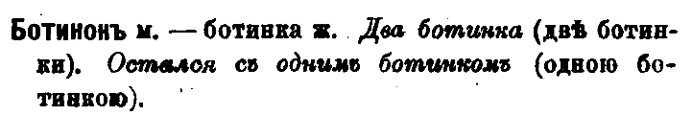
Словарь неправильностей

Slide 4
Что такое обыденный?

Slide 5
НКРЯ
Так тщися, чтобы тебе малыя дела обыденно вершить; а буде за чем не мочно одним днем вершить, то болши бы трех дней челобитчик в малом деле не волочился; а и болшие дела болши бы месяца отнюд не волочились.
[И. Т. Посошков. Завещание отеческое к сыну своему… (1718-1725)]

Slide 6
НКРЯ
Сколько вещей простых, обыденных, на которые я прежде вовсе не смотрела, заставляют меня теперь думать. [А. И. Герцен. Кто виноват? (1841-1846)]
Друга, а может быть и брата, с ним больше не было, он исполнил свой долг, удовлетворил влечение сердца и возвратился к своей обыденной жизни.
[А. Д. Салтыков. Письма из Индии (1841)]
Раздумывая об обыденном, житейском, он вспомнил, что ему пора обедать, и, почувствовав, что действительно голоден, зашел в тот же самый трактир, в котором обедал вчера. [Ф. М. Достоевский. Хозяйка (1847)] [омонимия не снята]

Slide 7
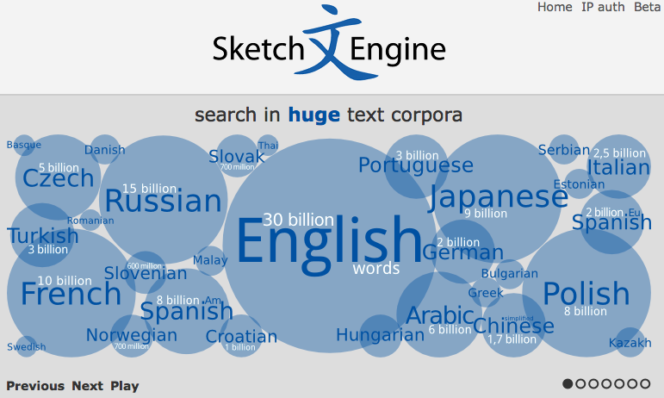
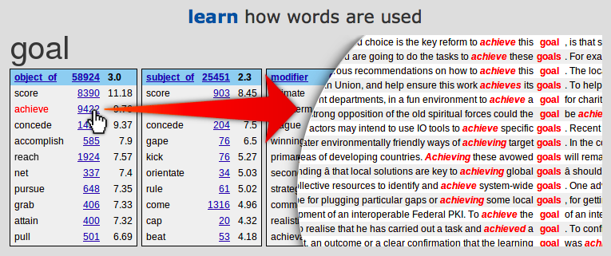

Slide 8
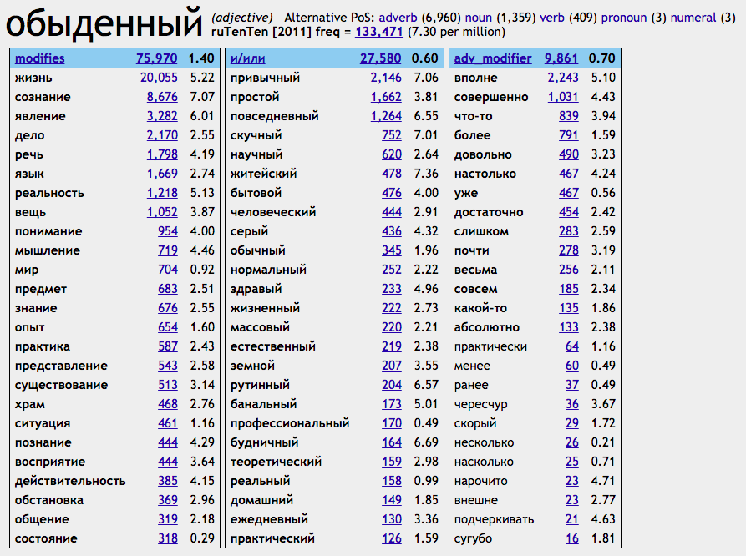

Slide 9
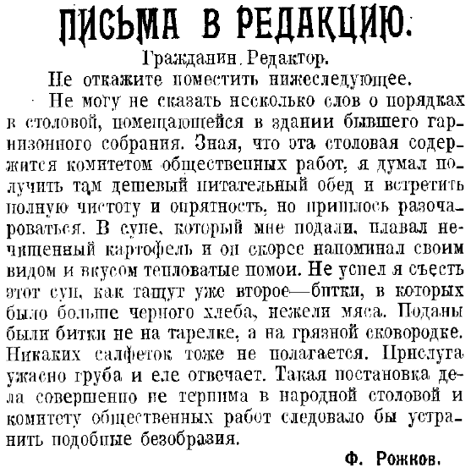
«Дальне-Восточные Известия», 25.07.1918

Slide 10
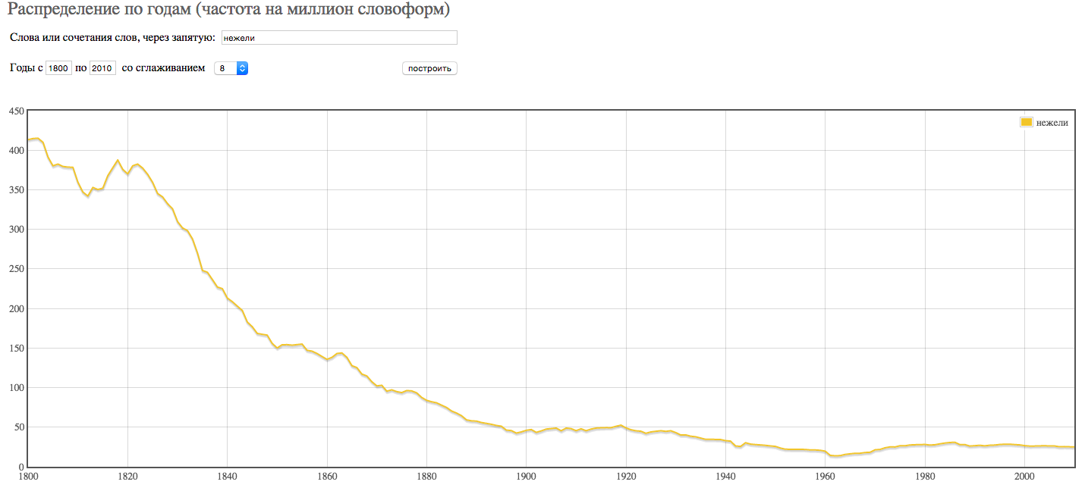
нежели

Slide 11
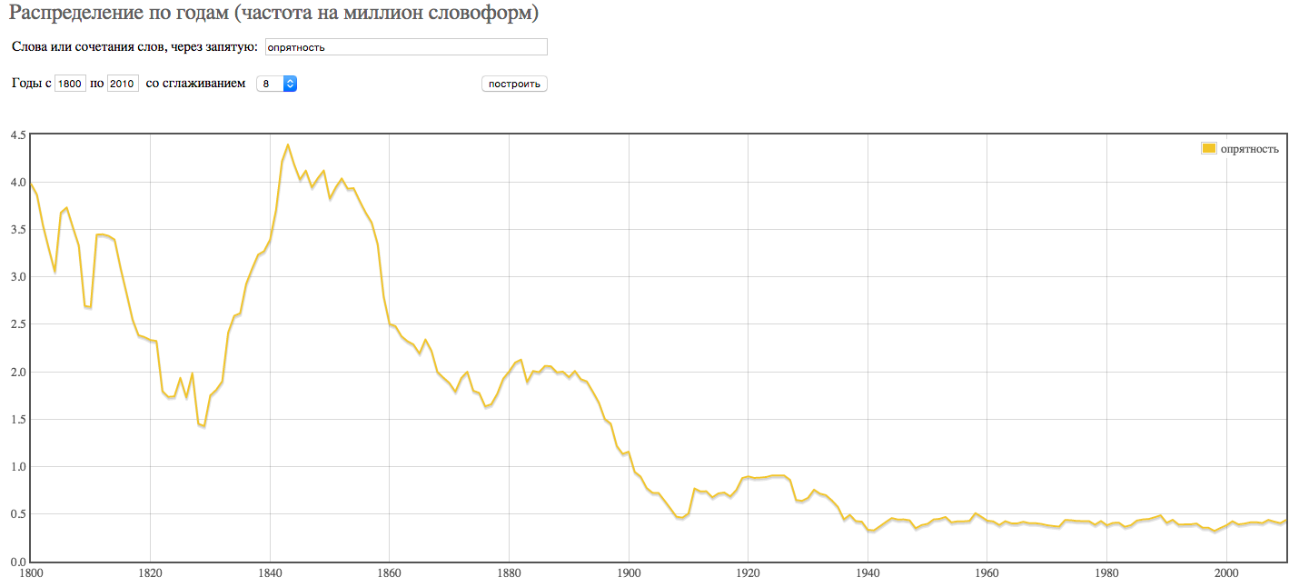
опрятность

Slide 12
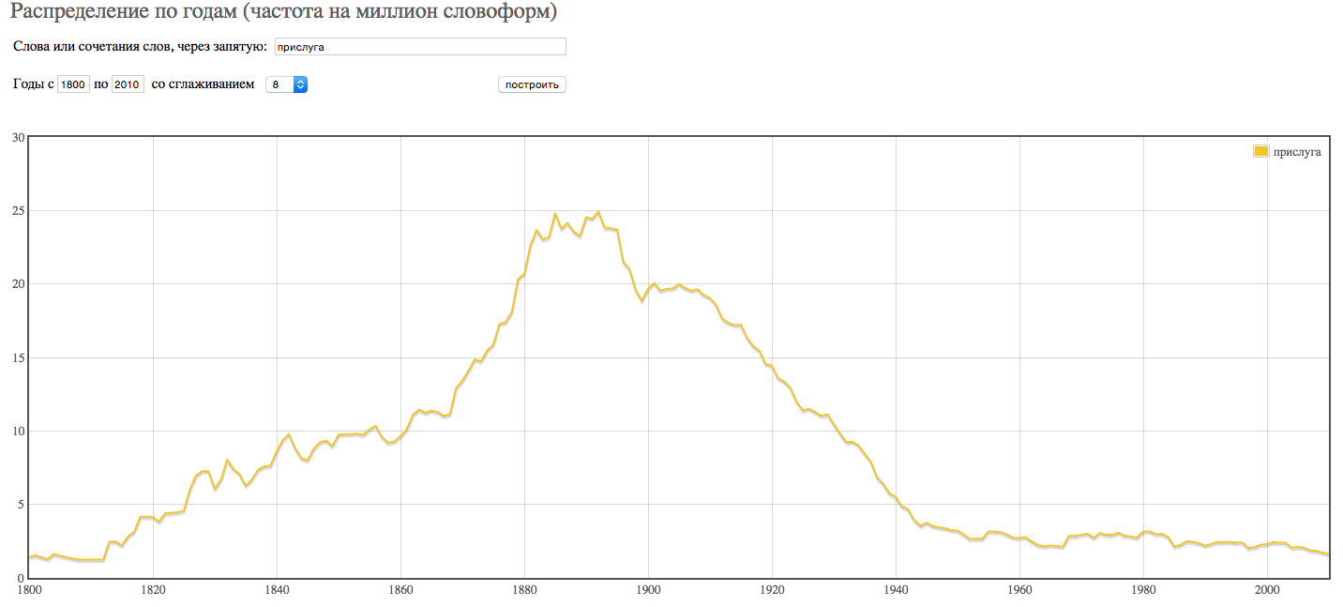
прислуга

Slide 13
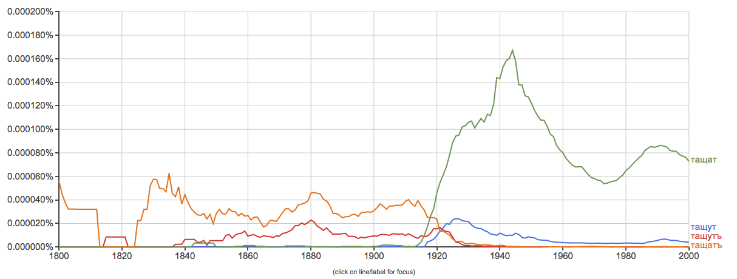
тащут

Slide 14
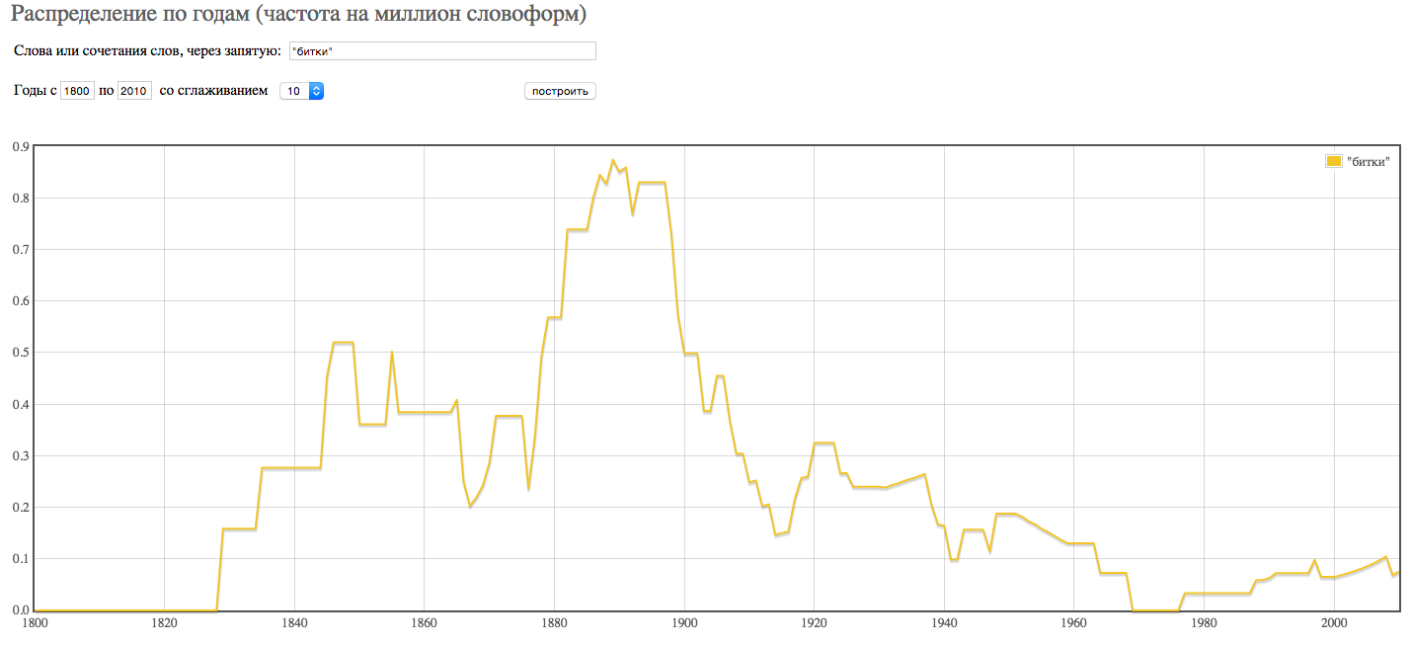
битки

Slide 15
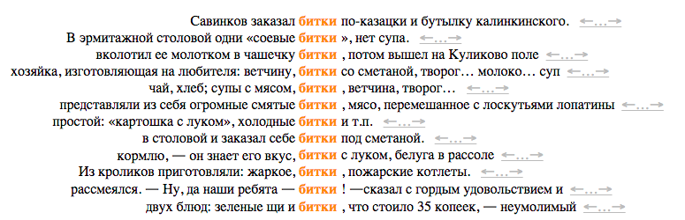
НКРЯ, 1915-1965

Slide 16
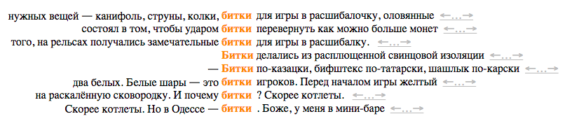
НКРЯ, 1966-2015

Slide 17

«Пионерская правда» 9.12.1960

Slide 18
На каком языке вы говорите?
Есть у меня давний приятель — ученик седьмого класса Коля Романов. Попросил я однажды Колю припаять к одной радиодетали проводничок. Повертел он в руках детальку и сказал:
— Врежем. Это нам раз плюнуть через левое плечо.
В это время мать Коли попросила его сходить в магазин. Мальчик ответил ей теми же словами, что и мне. Меня возмутили Колины «врежем» и «раз плюнуть», его скверный, убогий язык. И когда я ему сказал: «Разве так говорят?», он ответил: «А я в писатели не собираюсь…»

Slide 19
Вконтакте, 8.07.2015
Господа! Мы тут никак не найдем идеального стажера, так что если кому-то нужна работа, то налетайте). Работа связана с продажами (холодные звонки, вот это все), но продавать надо не фигню какую-нибудь, а продукты компании Томсон Рейтер, всяким крутым чувакам (чем компания занимается, можете глянуть на сайте http://thomsonreuters.ru/). Стажировка надолго, с перспективой постоянного трудоустройства, когда закончите учиться. В идеале от вас требуется уметь продавать и иметь знания в области экономики и финансов. Ну и английский, само собой) За подробностями в личку! А, ну и еще. Офис на Кузнецком мосту, в офисе есть чайкофепеченьки, и вообще там здорово)

Slide 20
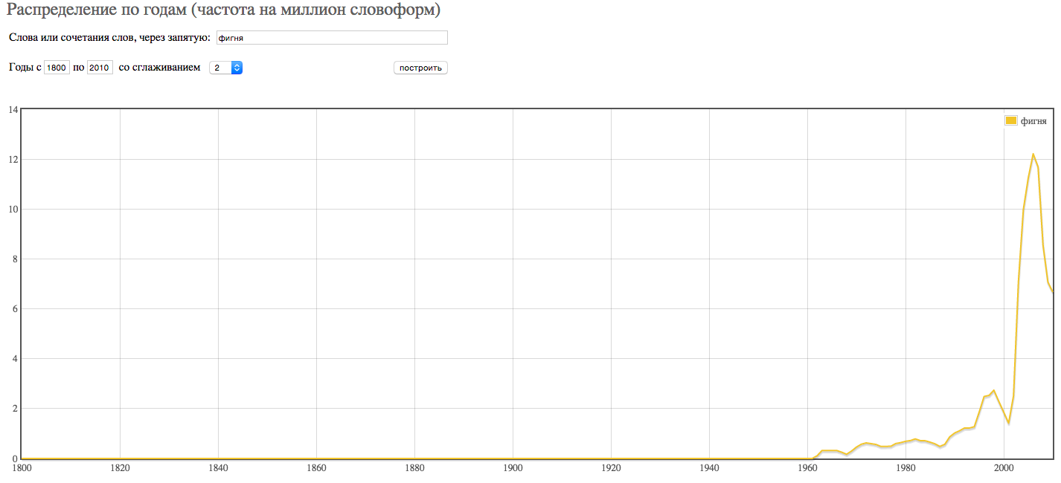
фигня

Slide 21
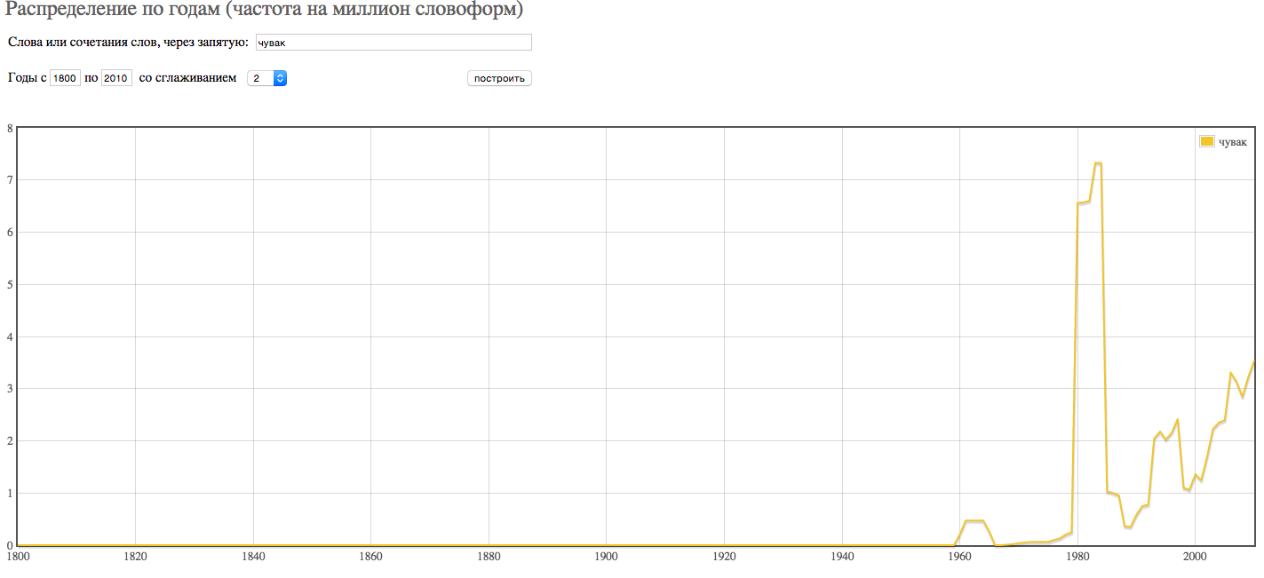
чувак

Slide 22
Вот это все
пока

